Slide 1

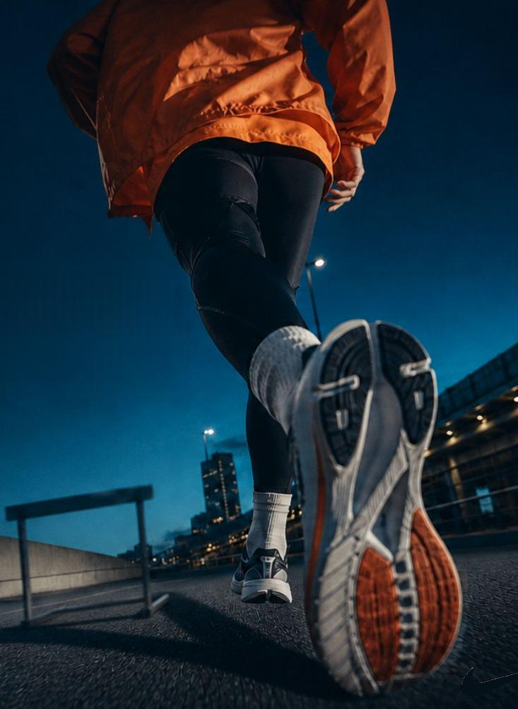

01
CAMPAIGN PROPOSAL
Nike中国8月8日Campaign
2026
NIKE CHINA 08.08 CAMPAIGN

Slide 2





NIKE CHINA 08.08 CAMPAIGN
NIKE CHINA 08.08 CAMPAIGN
NIKE CHINA 08.08 CAMPAIGN
NIKE CHINA 08.08 CAMPAIGN
02
STRATEGIC TASK
不只是让更多人动起来
消费者的问题不只是“不动”
唤醒他们重新选择Nike的原因
让更多人动起来
选择
行动
选择
NIKE CHINA 08.08 CAMPAIGN
NIKE CHINA 08.08 CAMPAIGN
NIKE CHINA 08.08 CAMPAIGN
NIKE CHINA 08.08 CAMPAIGN

Slide 3

















NIKE CHINA 08.08 CAMPAIGN
NIKE CHINA 08.08 CAMPAIGN
NIKE CHINA 08.08 CAMPAIGN
NIKE CHINA 08.08 CAMPAIGN
NIKE CHINA 08.08 CAMPAIGN
NIKE CHINA 08.08 CAMPAIGN
03
BUSINESS CONTEXT
Nike在中国面临的不是销售问题，是文化粗关性流失
-13%
21.8%
2025财年大中华区营收
连续7个季度负增长
市场份额被安踏超过
系统性文化落后
与Ｚ世代文化价值观脱节
21.8%
消费者不是不记得Nike，
是不再觉得Nike“懂我”
20.6%
FY24 Q1
Q2
Q3
Q4
FY25 Q1
Q2
Q3
Nike
安踏
2024年中国运动鞋服市场份额
NIKE CHINA 08.08 CAMPAIGN
NIKE CHINA 08.08 CAMPAIGN
NIKE CHINA 08.08 CAMPAIGN
NIKE CHINA 08.08 CAMPAIGN
NIKE CHINA 08.08 CAMPAIGN
NIKE CHINA 08.08 CAMPAIGN
NIKE CHINA 08.08 CAMPAIGN

Slide 4






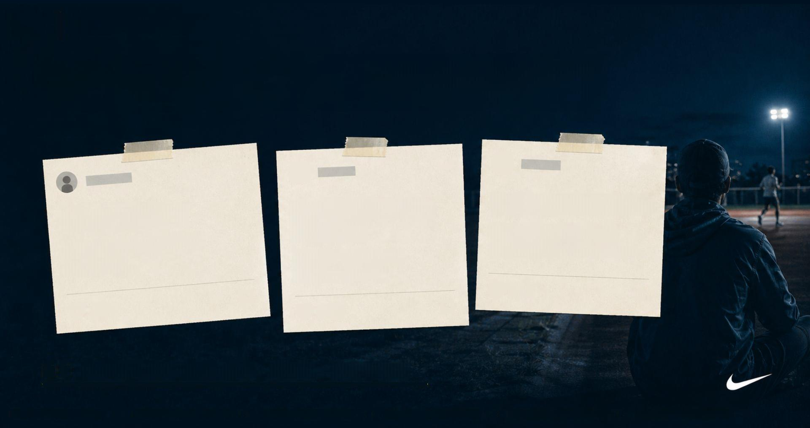
















NIKE CHINA 08.08 CAMPAIGN
NIKE CHINA 08.08 CAMPAIGN
NIKE CHINA 08.08 CAMPAIGN
NIKE CHINA 08.08 CAMPAIGN
NIKE CHINA 08.08 CAMPAIGN
NIKE CHINA 08.08 CAMPAIGN
04
CONSUMER VOICE
消费者不是不记得Nike，是不再有那种感觉
虚构截图|DEMO
耐克做得越来越差了，
质量也不行
以前觉得穿耐克很帅，
现在没什么感觉了
耐克已经沦为普通品牌了吧
谁还穿耐克啊？?
以前觉得穿耐克能代表自己，
现在大家都在穿on、lululemon
感觉耐克现在就是普通产品，
没什么特别的
3.1k
2.3k
1.8k
看到别人穿着Nike运动，觉得帅，自己也想去
NIKE CHINA 08.08 CAMPAIGN
NIKE CHINA 08.08 CAMPAIGN
NIKE CHINA 08.08 CAMPAIGN
NIKE CHINA 08.08 CAMPAIGN
NIKE CHINA 08.08 CAMPAIGN
NIKE CHINA 08.08 CAMPAIGN

Slide 5





















NIKE CHINA 08.08 CAMPAIGN
NIKE CHINA 08.08 CAMPAIGN
NIKE CHINA 08.08 CAMPAIGN
NIKE CHINA 08.08 CAMPAIGN
NIKE CHINA 08.08 CAMPAIGN
NIKE CHINA08.08 CA
05
STRATEGY CHOICE
唤醒重新选择Nike的原因———从什么角度切入？
01
02
03
技术？
产品？
记忆？
没有新鲜技术可以讲
与既有产品线高度重合
不足以支撑独立故事
一代人对Nike有共同记忆
那种感染力仍然有效
没有突破性差异
技术
产品
记忆
从记忆切入
NIKE CHINA 08.08 CAMPAIGN
NIKE CHINA 08.08 CAMPAIGN
NIKE CHINA 08.08 CAMPAIGN
NIKE CHINA 08.08 CAMPAIGN
NIKE CHINA 08.08 CAMPAIGN
NIKE CHINA 08.08 CA

Slide 6








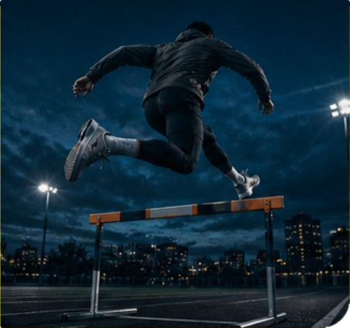









NIKE CHINA 08.08 CAMPAIGN
NIKE CHINA 08.08 CAMPAIGN
NIKE CHINA 08.08 CAMPAIGN
NIKE CHINA 08.08 CAMPAIGN
NIKE CHINA 08.08 CAMPAIGN
NIKE CHINA
06
CULTURAL MEMORY
黄金年代，Nike让运动看起来有魅力
跑步
篮球
跨栏
网球
他们穿上Nike的样子，让运动看起来有魅力
消费者看到他们，觉得帅，自己也想去
这就是感染力
NIKE CHINA 08.08 CAMPAIGN
NIKE CHINA 08.08 CAMPAIGN
NIKE CHINA 08.08 CAMPAIGN
NIKE CHINA 08.08 CAMPAIGN
NIKE CHINA 08.08 CAMPAIGN
NIKE CHINA

Slide 7
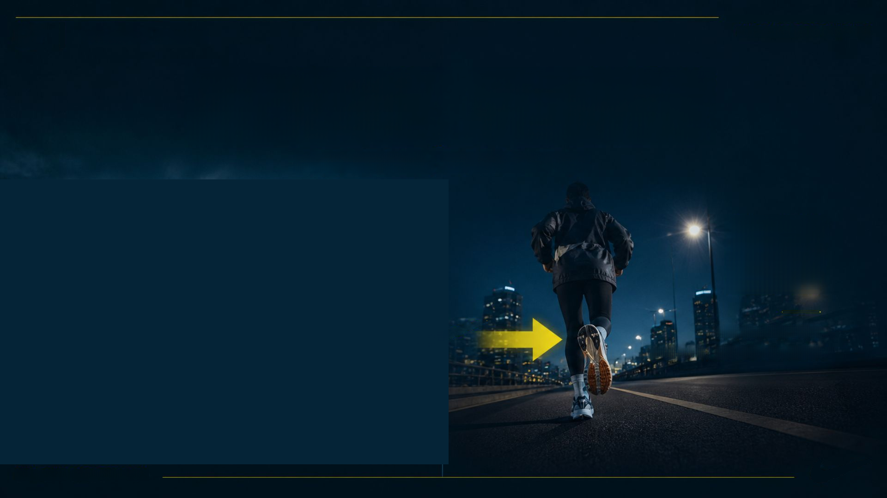
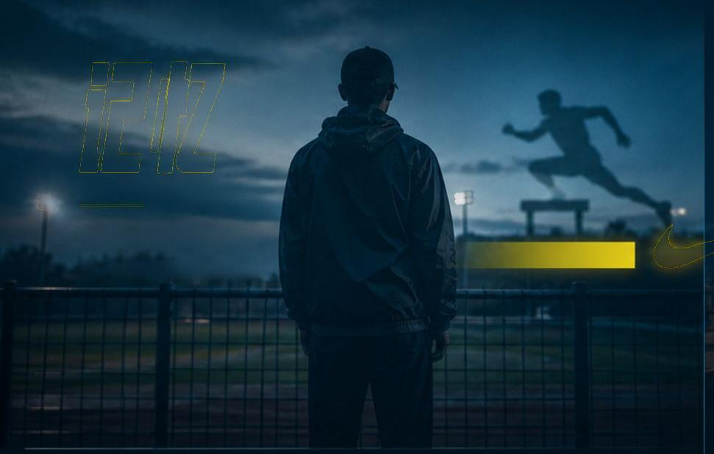




07
STRATEGIC ANSWER
NIKECHINA08.08CAMPAIGN
用记忆唤起，用运动锚定
用记忆唤回潮流感，用运动锚定当下意义
运动
唤起Nike的潮流感受
锚定Nike的当下意义
让人重新想起那种魅力
在动起来时，重新觉得Nike值得穿
NIKE CHINA 08.08 CAMPAIGN

Slide 8























看着
就想动
看着
就想动
看着
就想动
看着
就想动
看着
就想动
看着，就想动
看着，
就想动
看着，就想动
看着
就想动
08
BIG IDEA
让运动的感染力，重新发生
NIKE CHINA 08.08 CAMPAIGN
看着，就想动
看着，就想动
看着，就想动
看着，就想动
看着，就想动
看着，就想动
看着，就想动
看着，就想动
看着，就想动

Slide 9























看着，就想动
看着
就想动
看着，就想动
看着，就想动
看着，就想动
看着，就想动
看着，就想动
看着，就想动
看着，就想动
09
IDEA EXPLANATION
「看着，就想动」猫述的是一个瞬间——
你看到有人穿着Nike在跑步、在跨栏、在打篮球，
你觉得帅，你也想去。看着看着，自己就想动。
这就是Nike曾经最擅长的事——让运动看起来有吸引力。
我们要做的，就是让这个瞬间重新发生。
NIKE CHINA 08.08 CAMPAIGN
看着，就想动
看着，就想动
看着，就想动
看着，就想动
看着，就想动
看着，就想动
看着，就想动
看着，就想动
看着，就想动

Slide 10
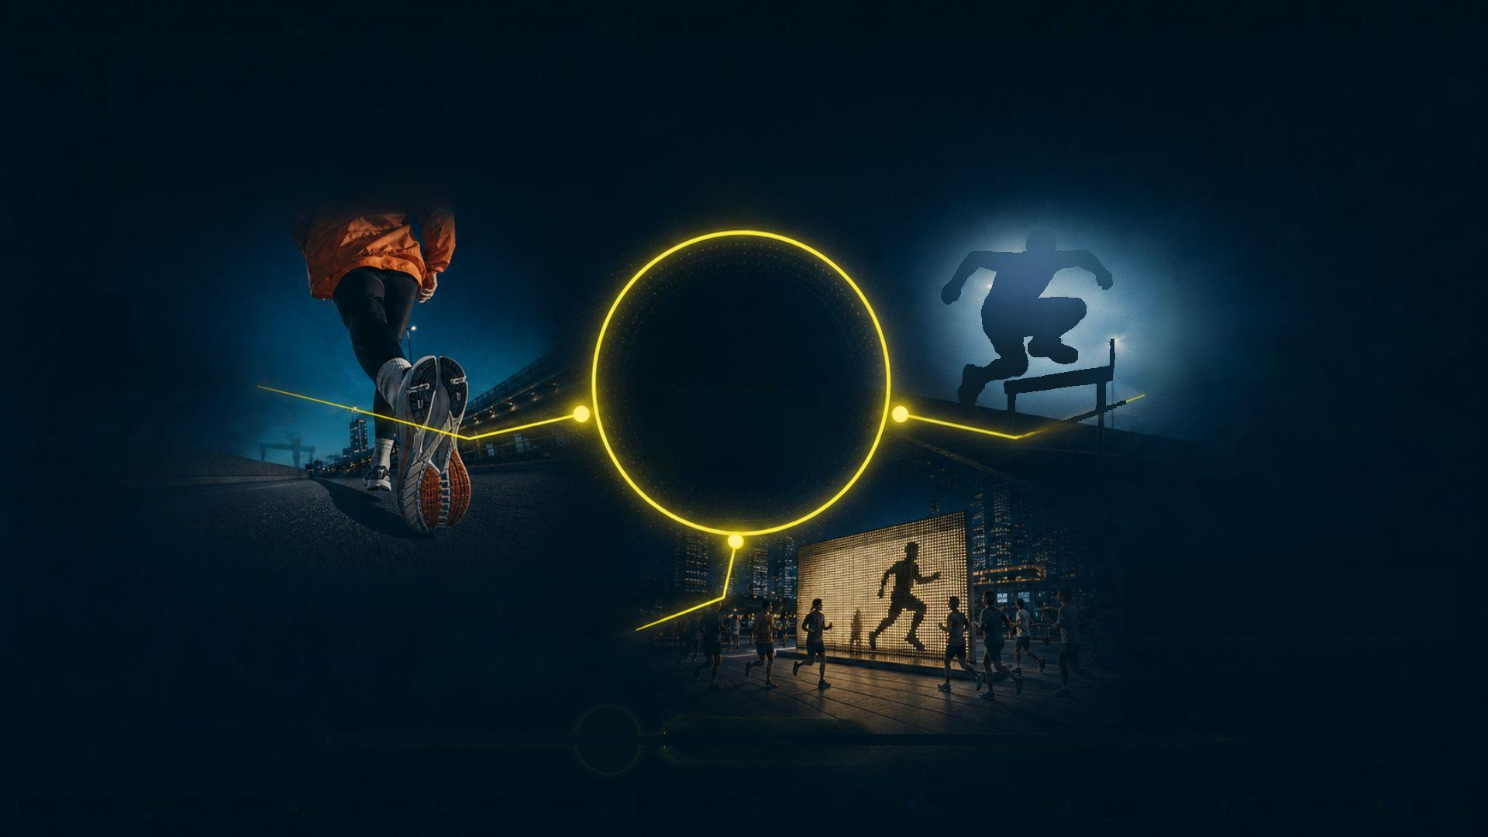



























看着
就想动
看着
，
就想动
看着
，
就想动
看着
，
就想动
看着
，
就想动
看着，就想动
看着，就想动
看着，就想动
看着，就想动
看着.
10
CAMPAIGN ARCHITECTURE
三件事，让“看着，就想动”真实发生
1
0
看着，
02
KV呈现
TVC
建立Campaign视觉系统
把感染力视觉化
就想动
呈现“看着→就想动”的完整链条
核心内容载体
03
在地活动
共同机制：剪影/视觉替代
AI装置+城市联动+社媒
让消费者亲身参与并分享
NIKE CHINA 08.08 CAMPAIGN
EVERYDAY MOVE
看着，就想动
看着，就想动
看着，就想动
看着，就想动
看着，就想动
看着，就想动
看着，就想动
看着，就想动
看着，就想动
看着，

Slide 11











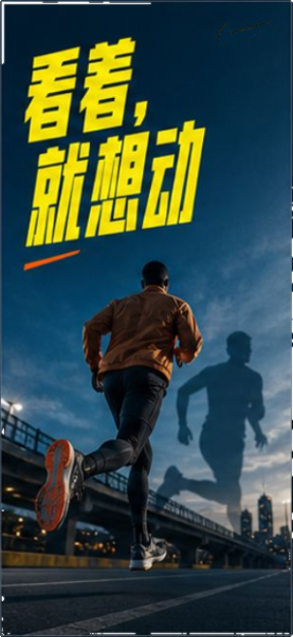


















看着，就想动
看着，就想动
看着，就想动
看着，就想动
看着，就想动
看着，就想动
看着，就想动
看着，就想动
看着，就想动
11
KV SYSTEM
KV一一“看着，就想动”
的视觉系统
01
跨栏
看着，就想动
刘翔剪影
02
网球
连续4张系列海报
李娜剪影
03
跑步
轻盈，有当下感，不做怀旧
拼贴
经典跑者剪影
04
篮球
经典篮球运动员剪影
NIKE CHINA 08.08 CAMPAIGN
看着，就想动
看着，就想动
看着，就想动
看着，就想动
看着，就想动
看着，就想动
看着，就想动
看着，就想动
看着，就想动

Slide 12













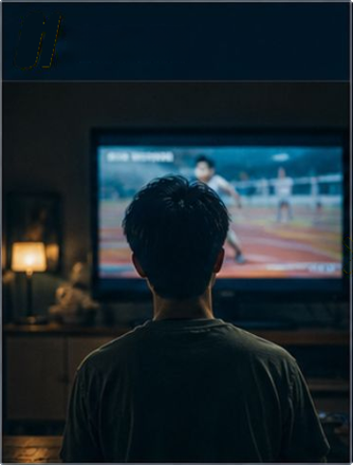
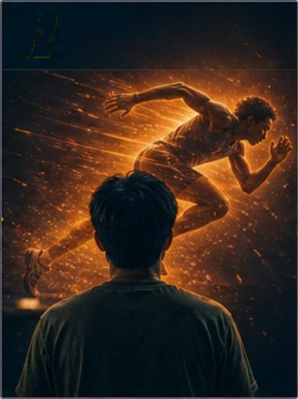
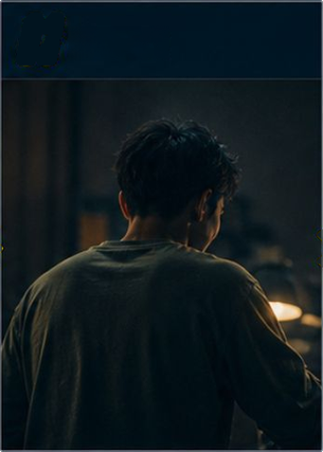
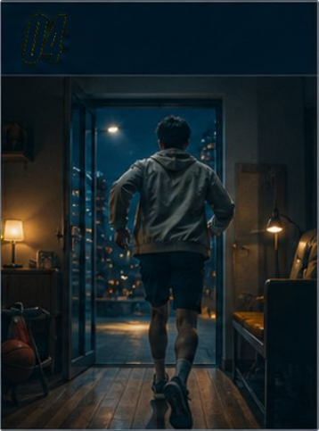




















看着，就想动
看着，就想动
看着，就想动
看着，就想动
看着，就想动
看着，就想动
看着，就想动
看着，就想动
看着，就想动
12
TVC
普通人观看
视觉替代
会心一笑
就想动
视觉概念型
微观凝视
轻松愉悦，有热情
完整版60-90s
社媒精剪版15一30s
预告版15s
4
EVERYDAY MOVE自然嵌入
NIKE CHINA 08.08 CAMPAIGN
看着，就想动
看着，就想动
看着，就想动
看着，就想动
看着，就想动
看着，就想动
看着，就想动
看着，就想动
看着，就想动

Slide 13
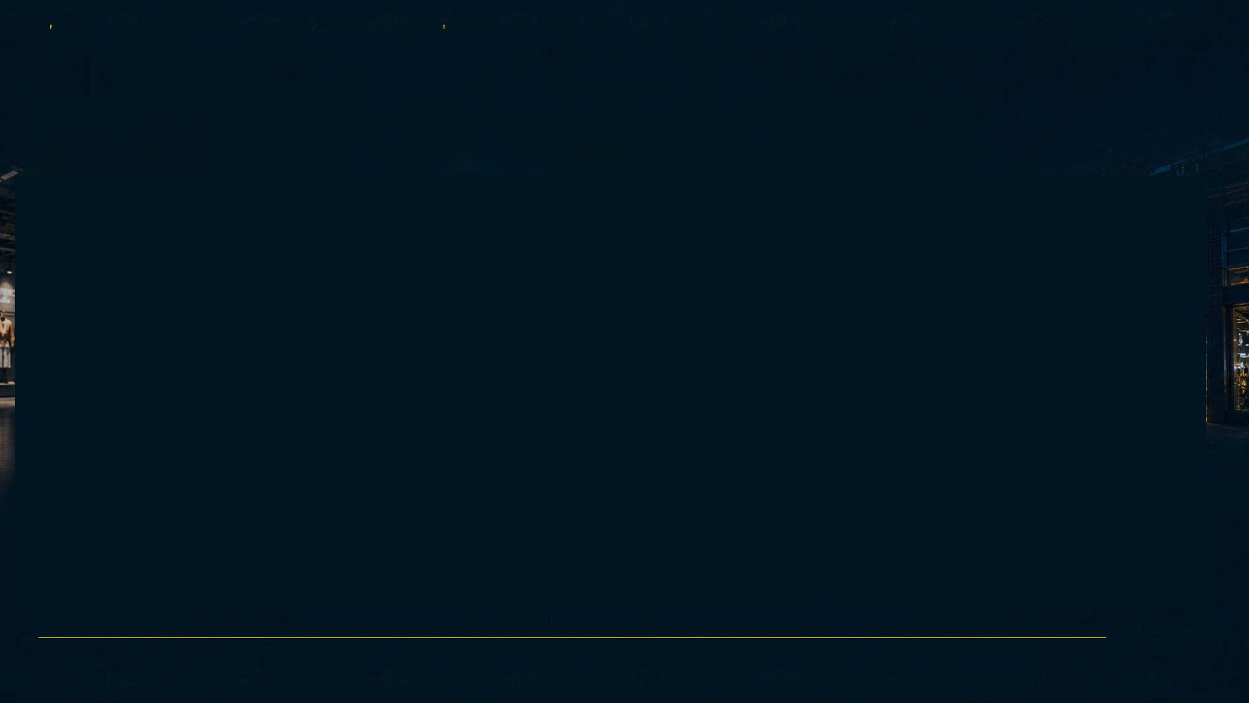









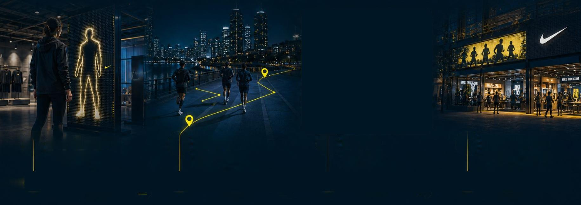



















看着
就想动
看着
，
就想动
看着
就想动
看着
就想动
看着，
就想动
看着，就想动
看着
就想动
看着，就想动
看着，就想动
13
ACTIVATION
在地活动一一让“看着，就想动”在现实中发生
RUN
01
头部门店AI装置
02
城市联动
03
社媒传播
04
8月8日门店日
识别运动类型
生成潮酷AI合照
本地运动场景
运动达人/跑团挑战
#看着就想动
剪影滤镜+AI合照UGC
装置揭幕+运动体验
EVERYDAY MOVE试穿
参与
生成
分享
承接
NIKE CHINA 08.08 CAMPAIGN
看着，就想动
看着，就想动
看着，就想动
看着，就想动
看着，就想动
看着，就想动
看着，就想动
看着，就想动
看着，就想动

Slide 14


















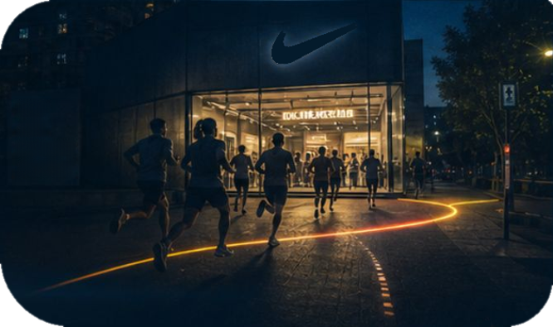












看着，就想动
看着，就想动
看着，就想动
看着，就想动
看着，就想动
看着，就想动
看着，就想动
看着，就想动
看着，就想动
14
MEDIA STRATEGY
内容驱动，社媒放大，自有渠道承接
为什么这样考虑
300万预算必须优先保证内容质量
感染力靠内容传播，不靠媒介轰炸
消费者通过小红书、抖音、微信接触品牌
内容驱动
02
社媒放大
03
自有渠道承接
TVC+KV占预算大头
KOL+轻量化信息流
NRC+ADT+Nike App+头部门店
NRC
ADT
NIKE APP
头部门店
不做电视广告/大规模户外/大规模付费媒介
NIKE CHINA 08.08 CAMPAIGN
看着，就想动
看着，就想动
看着，就想动
看着，就想动
看着，就想动
看着，就想动
看着，就想动
看着，就想动
看着，就想动

Slide 15

























看着，就想动
看着，就想动
看着，就想动
看着，就想动
看着，就想动
看着，就想动
看着，就想动
看着，就想动
看着，就想动
15
MEDIA ROADMAP
7一9月整合营销Roadma
01
02
03
04
预热
新品上市
核心传播
承接
7月中旬
7月下旬
8月8日
8一9月
主题释出+TVC预告
KV第1张+门店预告
TVC主片+KV系列
EVERYDAYMOVE上市+KOL第一波
门店日+城市联动
NRC训练+ADT夜跑
UGC持续+销售转化
#看着就想动+KOL第二波
NIKE CHINA 08.08 CAMPAIGN
看着，就想动
看着，就想动
看着，就想动
看着，就想动
看着，就想动
看着，就想动
看着，就想动
看着，就想动
看着，就想动

Slide 16










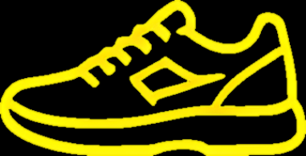



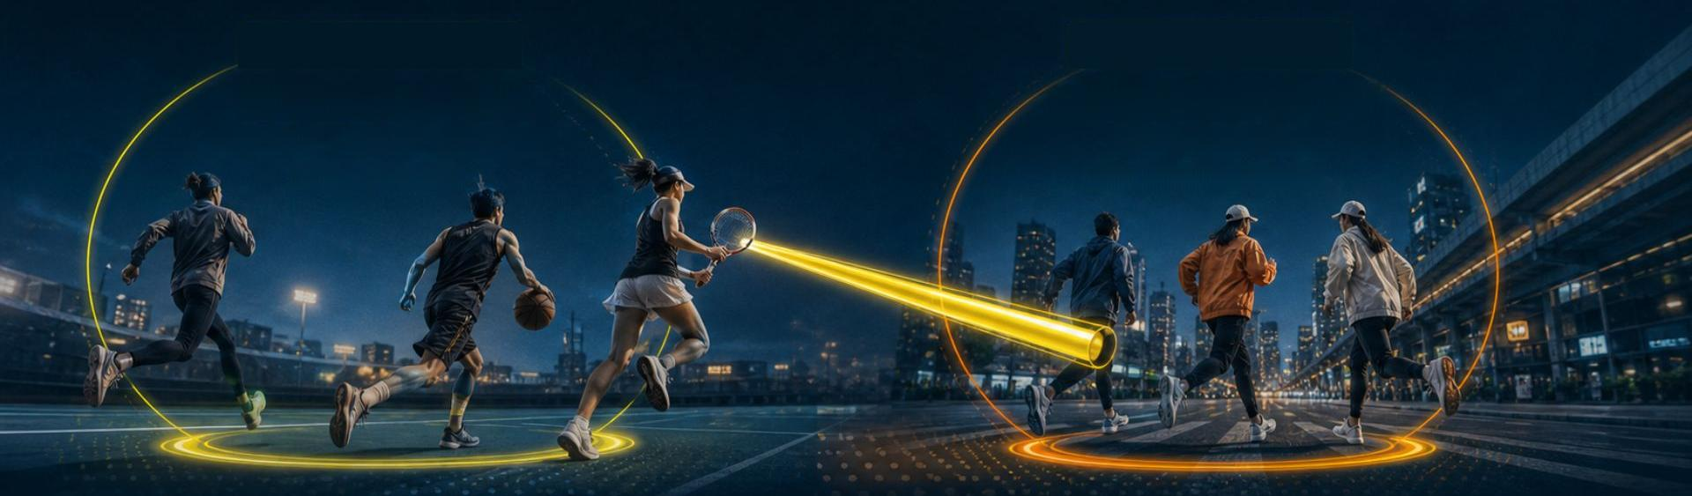










看着，就想动
看着，就想动
看着，就想动
看着，就想动
看着，就想动
看着，就想动
看着，就想动
看着，就想动
看着，就想动
16
KOL STRATEGY
选择标准
达人/KOL——怎么选，为什么这样选
有真实运动习惯
内容有感染力
能使用剪影滤镜/AI合照
EVERYDAY MOVE
自然嵌入
第一波
I
7月下旬
第二波
8月8日
运动KOL|2—3位
生活方式KOL|2-3位
呈现“看着→就想动”的完整链条
让概念进入日常场景
跑步/篮球/网球
时尚/潮流/生活方式
不追求数量，追求内容质量和感染力
NIKE CHINA 08.08 CAMPAIGN
看着，就想动
看着，就想动
看着，就想动
看着，就想动
看着，就想动
看着，就想动
看着，就想动
看着，就想动
看着，就想动

Slide 17
























看着，就想动
看着
就想动
看着，就想动
看着，就想动
看着，就想动
看着，就想动
看着，就想动
看着，就想动
看着，就想动
17
BUDGET
300万
钱花在哪里
01
TVC制作
40—45%
120—135万
02
KV+延展海报
10—15%
30-45万
03
头部门店AI装置
15—20%
45-60万
04
社媒传播+KOL
15—20%
45-60万
05
城市联动
5—10%
15—30 万
06
轻量化媒介采买
5一10%
15—30万
Nike自有渠道
NRC、ADT、NikeApp、官方社媒、头部门店
不做
电视广告、大规模户外、大规模付费媒介、明星阵容、大型线下活动
NIKE CHINA 08.08 CAMPAIGN
看着，就想动
看着，就想动
看着，就想动
看着，就想动
看着，就想动
看着，就想动
看着，就想动
看着，就想动
看着，就想动

Slide 18


























看着，就想动
看着，就想动
看着
就想动
看着，就想动
看着，就想动
看着，就想动
看着，就想动
看着，就想动
看着，就想动
18
NEXT STEP
必须确认
01
02
04
05
Big Idea「看着，就想动」是否准确
刘翔的启用一一需立即确认档期
三件事的总体安排（KV+TVC+
在地活动）是否接受
300万预算分配是否接受
03
媒介策略（内容驱动+社媒+自有渠道）
是否接受
06
头部门店清单
可以暂不确认
KOL/达人具体清单
城市联动具体城市
TVC版本和时长
NIKE CHINA 08.08 CAMPAIGN
看着，就想动
看着，就想动
看着，就想动
看着，就想动
看着，就想动
看着，就想动
看着，就想动
看着，就想动
看着，就想动

